Slide 1
Synteza i charakterystyka szkła oraz nanomateriałów LiFe_{0,85}V_{0,1}PO₄
Autor: Piotr Pasza Storożenko
Promotor: dr inż. Tomasz K. Pietrzak

Slide 2
Agenda
Dlaczego warto zajmować się zagadnieniem baterii litowo(?)–jonowych
Czym zajmujemy się w Zakładzie IV
Trochę teorii
Proces badawczy materiałów
Dotychczas uzyskane wyniki
Podsumowanie

Slide 3
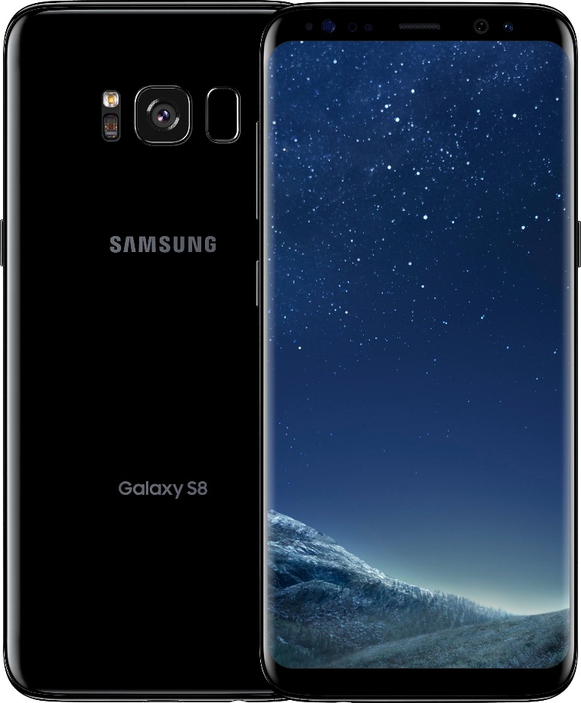

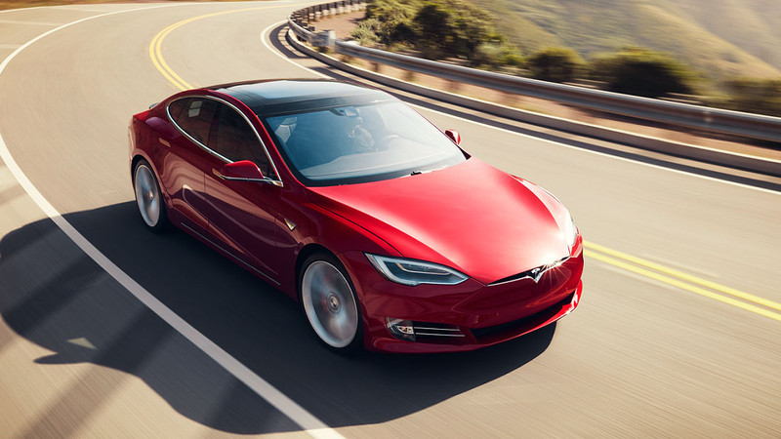
Baterie litowo–jonowe wokół nas
Notes:
Tesla Model S P100D 2,1 s do 100km/h

Slide 4
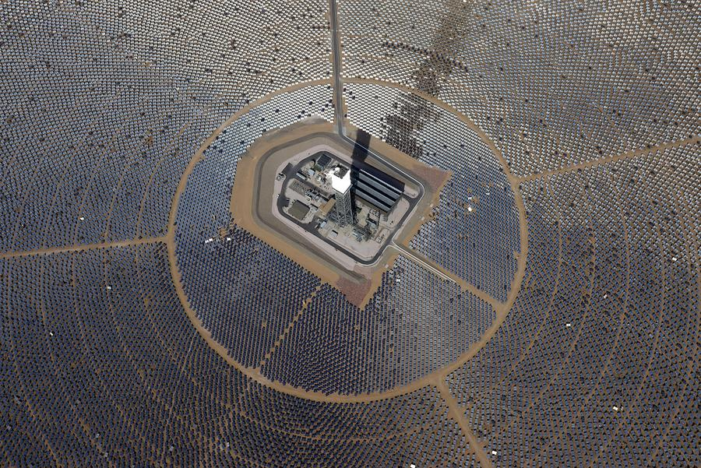
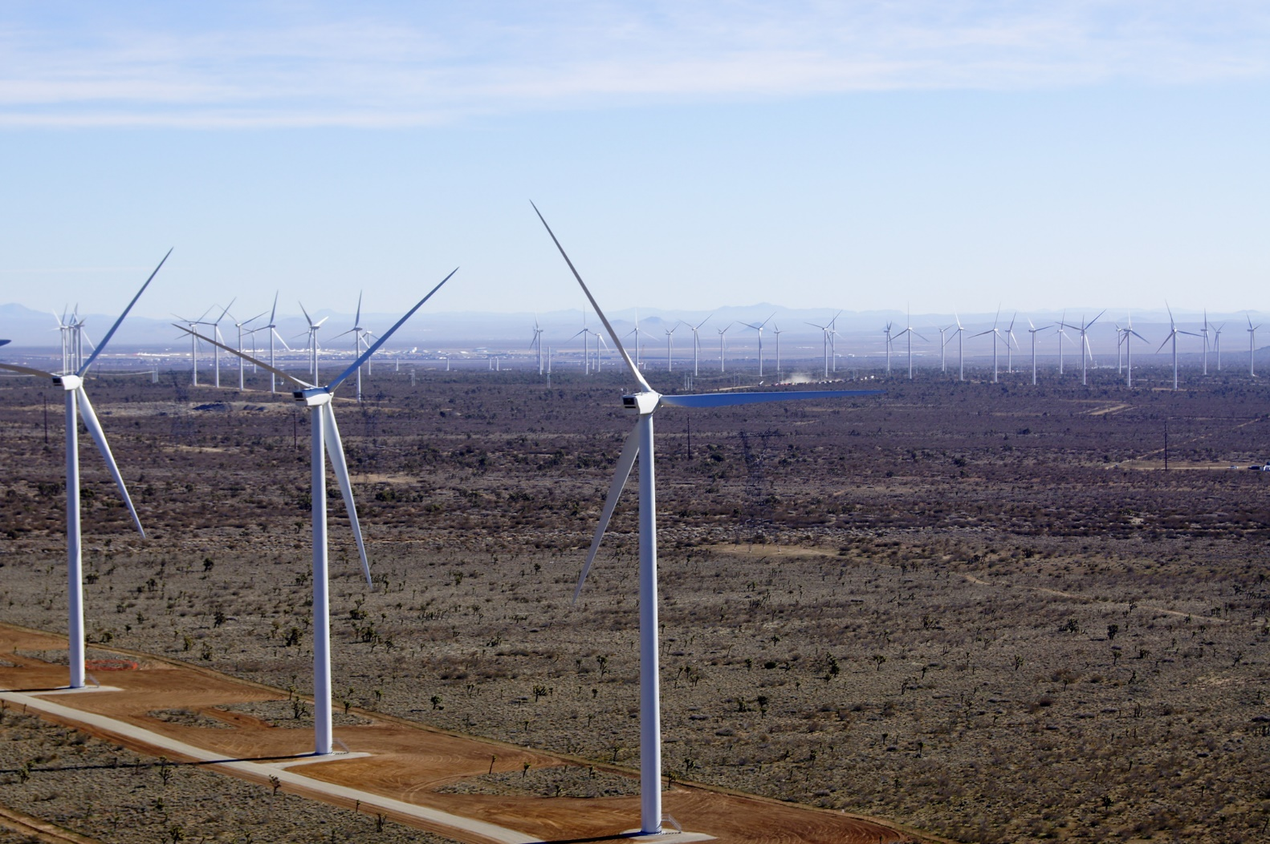
Ekologiczne źródła energii
Ivanpah Solar Electric Generating System
Alta Wind Energy Center

Slide 5
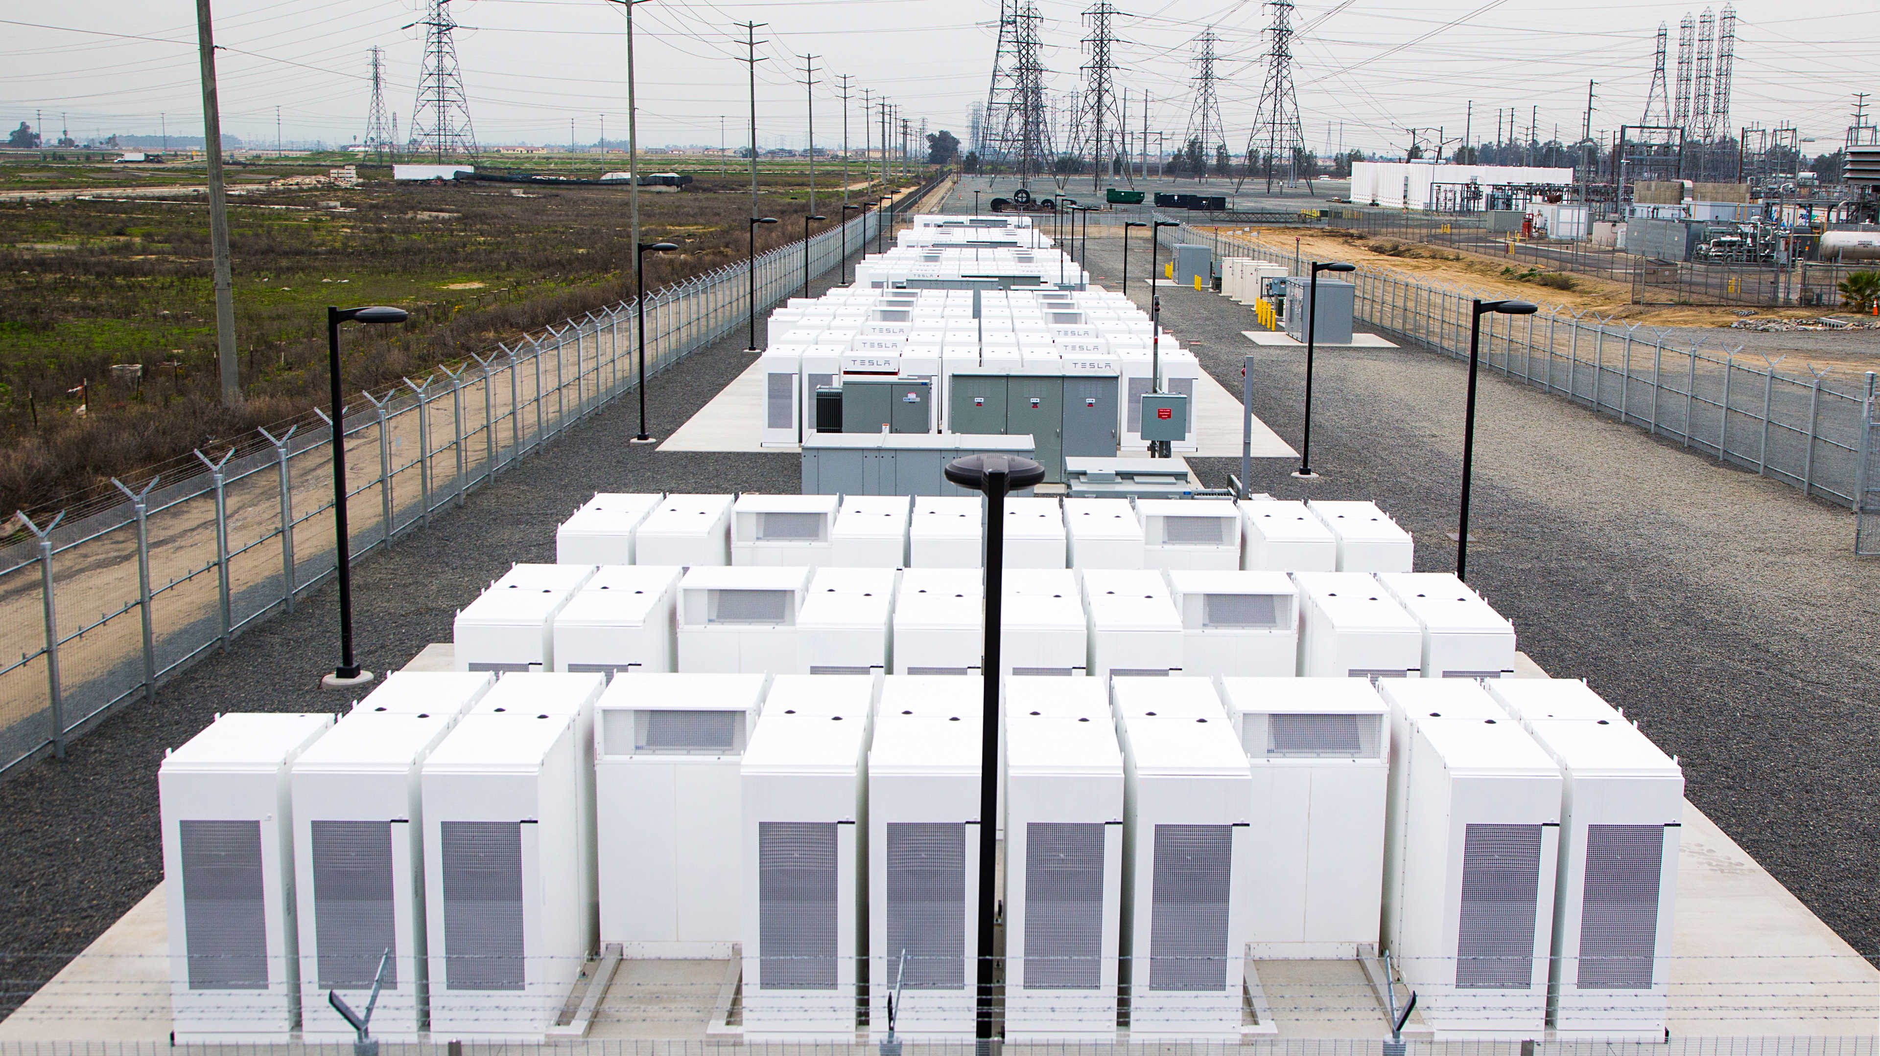
Tesla Battery Farm – South Australia
129 MWh
550 mln $
30 tyś. domów
100 dni

Slide 6
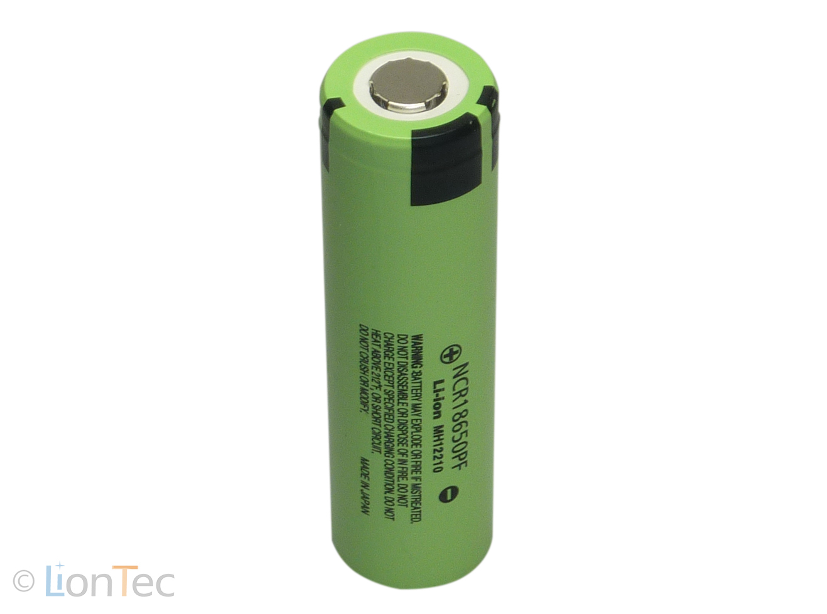
Baterie NCA/NMC/NCR

Slide 7
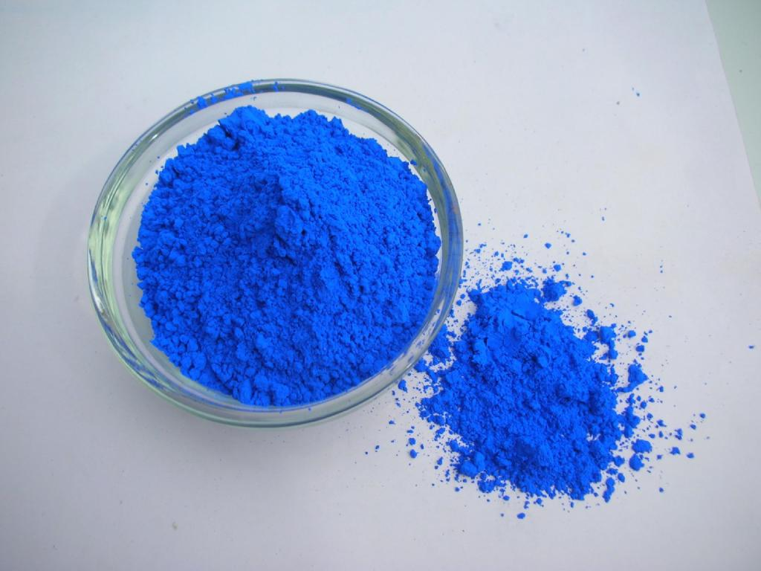
Kobalt vs żelazo
Kobalt - 74000 $/tona
Żelazo - 354 $/tona
Toksyczność
Utylizacja

Slide 8
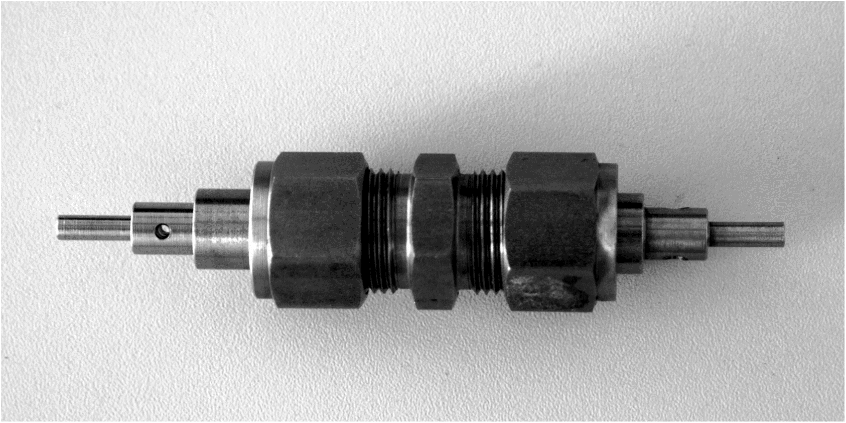
Czym zajmujemy się w Zakładzie IV w Pracowni Amorficznych Przewodników Superjonowych
Synteza materiałów, które mogą znaleźć potencjalne zastosowanie w bateriach litowo–jonowych
Charakteryzacja stworzonych materiałów
Tworzenie oraz testowanie ogniw z naszymi materiałami
Notes:
Pracujemy również nad przewodnikami jonów tlenu

Slide 9
Czym zajmujemy się w Zakładzie IV w Pracowni Amorficznych Przewodników Superjonowych
Tworzenie kryształów w szkle – w skali nano
Zmiana właściwości – w skali makro

Slide 10
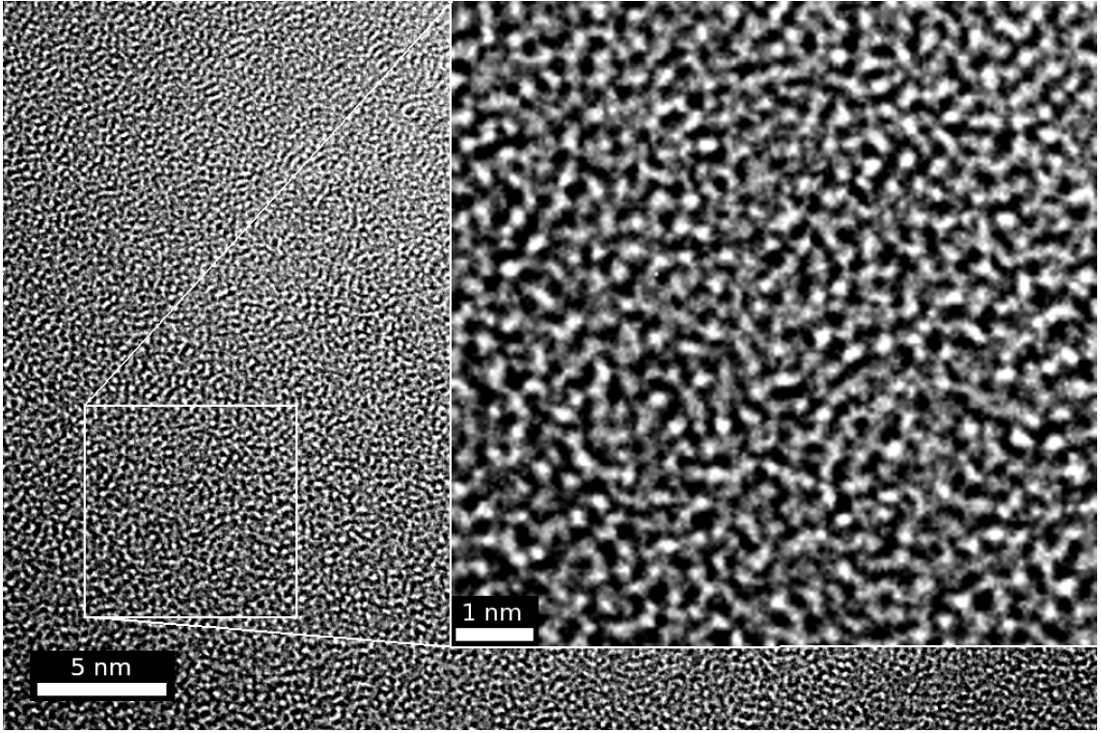
Czym zajmujemy się w Zakładzie IV w Pracowni Amorficznych Przewodników Superjonowych

Slide 11
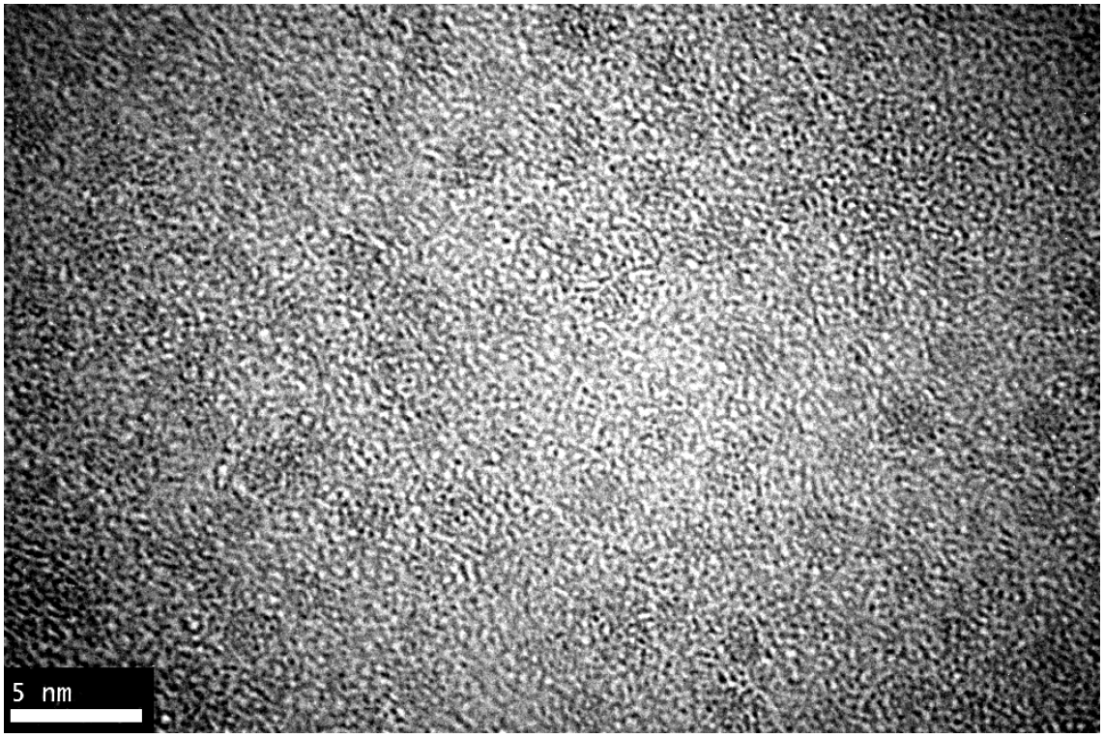
Czym zajmujemy się w Zakładzie IV w Pracowni Amorficznych Przewodników Superjonowych

Slide 12
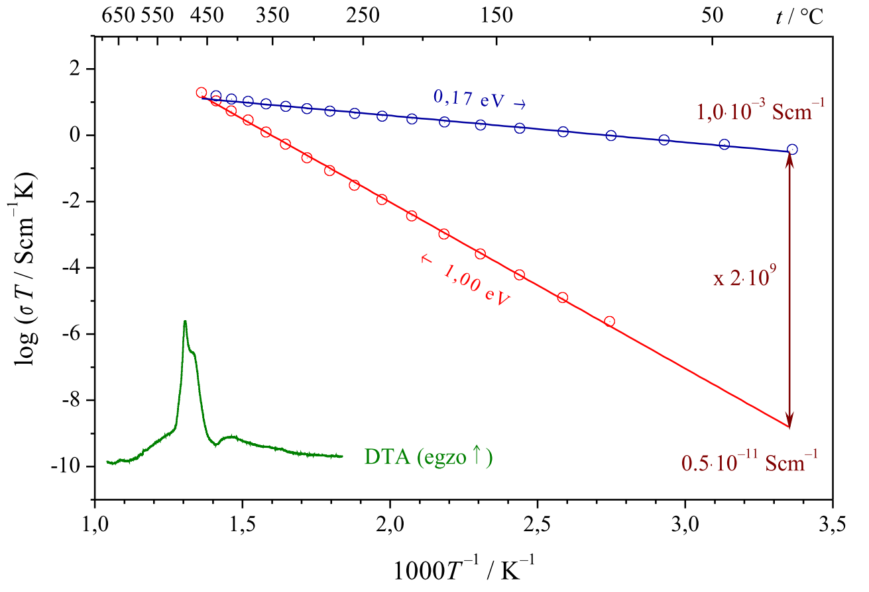
Czym zajmujemy się w Zakładzie IV w Pracowni Amorficznych Przewodników Superjonowych
LiFe_{0,75}V_{0,1}PO₄

Slide 13
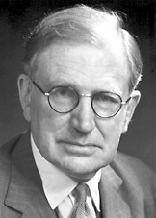
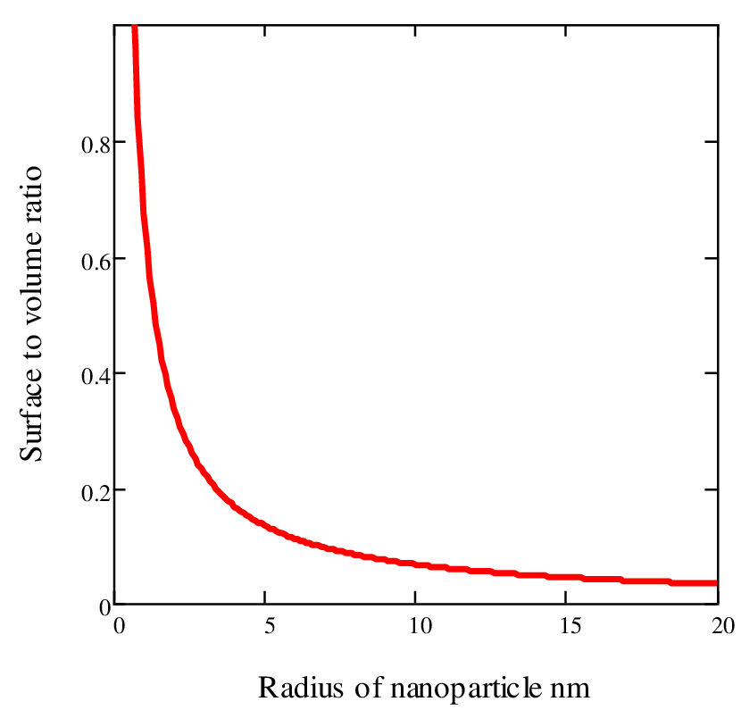
Skąd taki wzrost
Teoria Motta
Hopping elektronowy
V⁴⁺ → V⁵⁺ Fe²⁺ → Fe³⁺ Fe²⁺ → V⁵⁺
Sir Nevill Mott
Notes:
Nagroda Nobla za prace nad teorią materii skondensowanej, w szczególności za fundamentalne badania teoretyczne struktury elektronowej układów magetycznych i nieuporządkowawnych

Slide 14
Proces tworzenia materiałów

Slide 15
Zaprojektowanie materiału na papierze

Slide 16
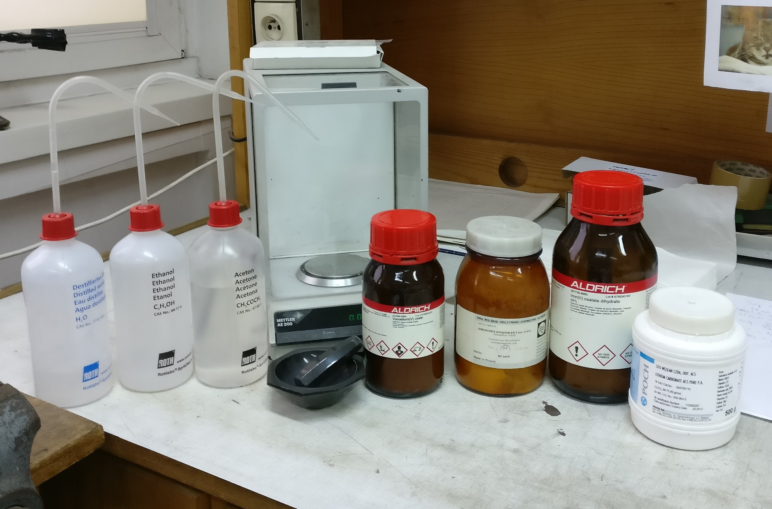
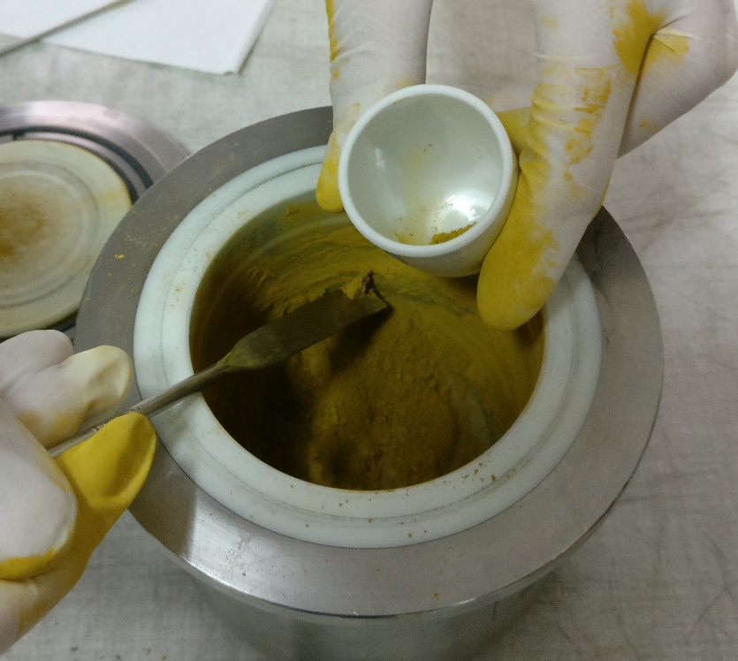
Odmierzenie odpowiedniej ilości substratów oraz ich zmieszanie

Slide 17
Presynteza
Li₂CO_{3(solid)} → Li₂CO_{3(liquid)} ≈ 723 °C
3NH₄H₂PO₄ → (NH₄)₃H₂P₃O₁₀ + 2H₂O ≈ 150 °C

Slide 18
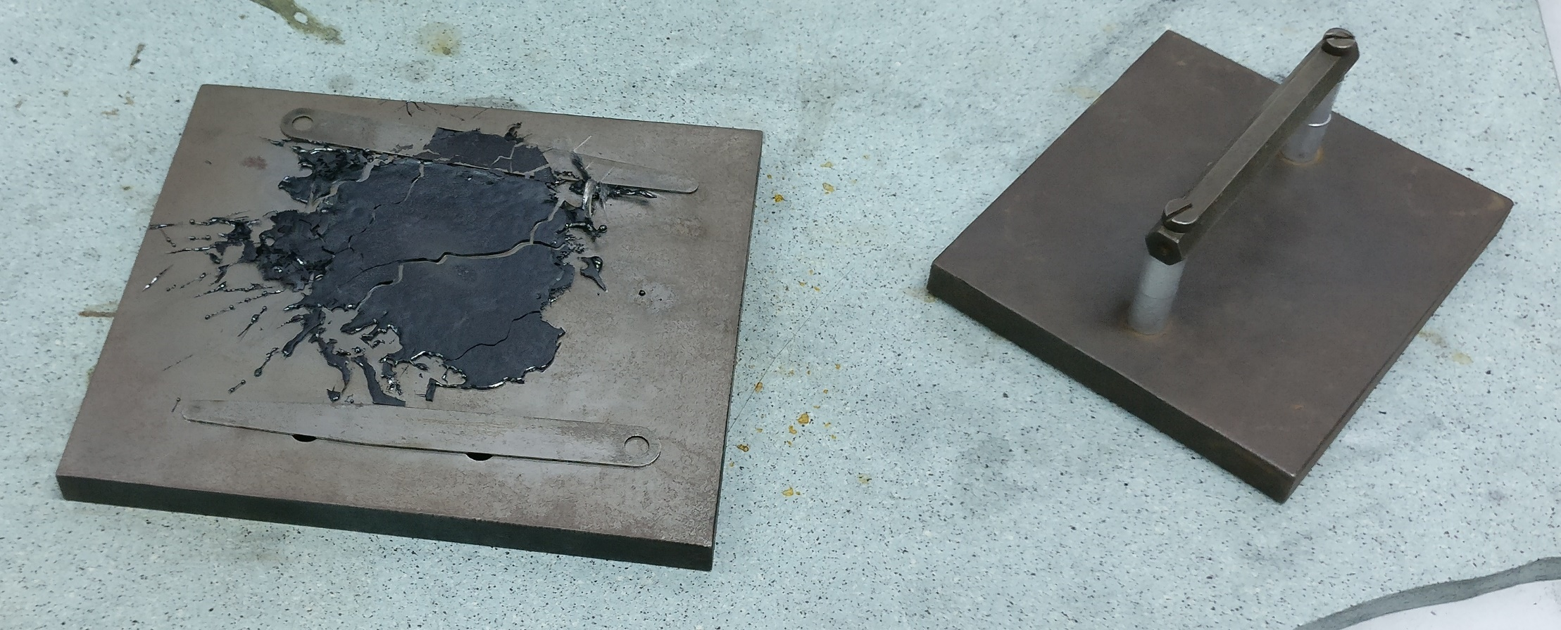
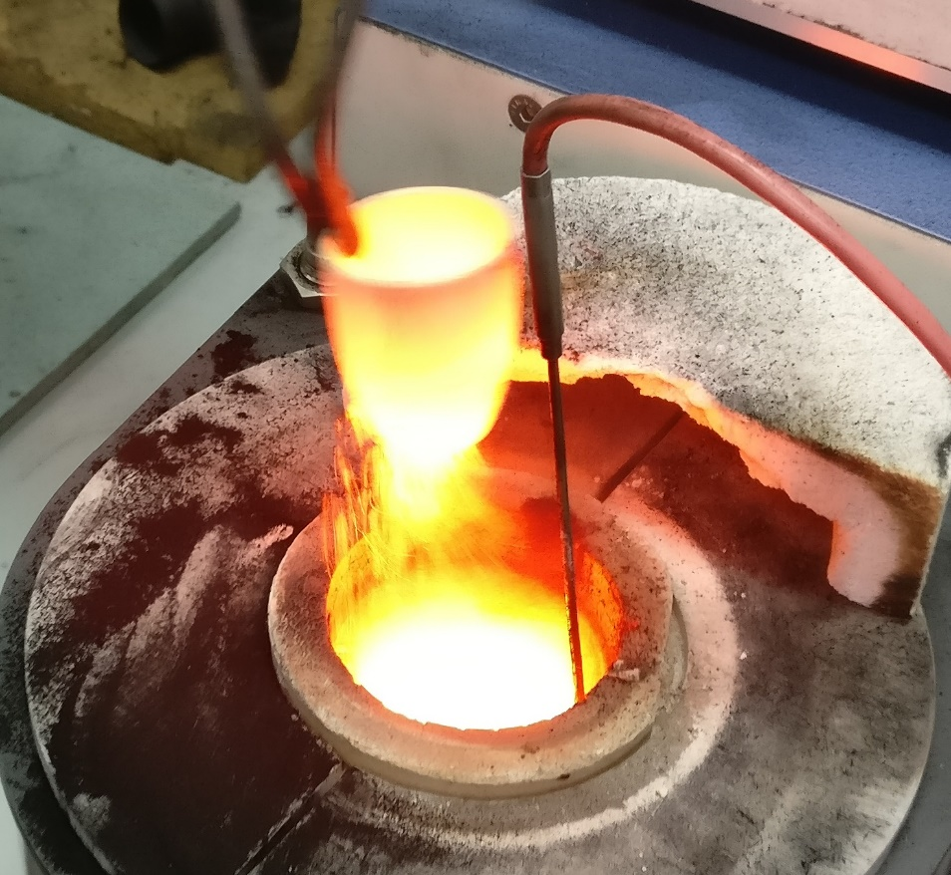
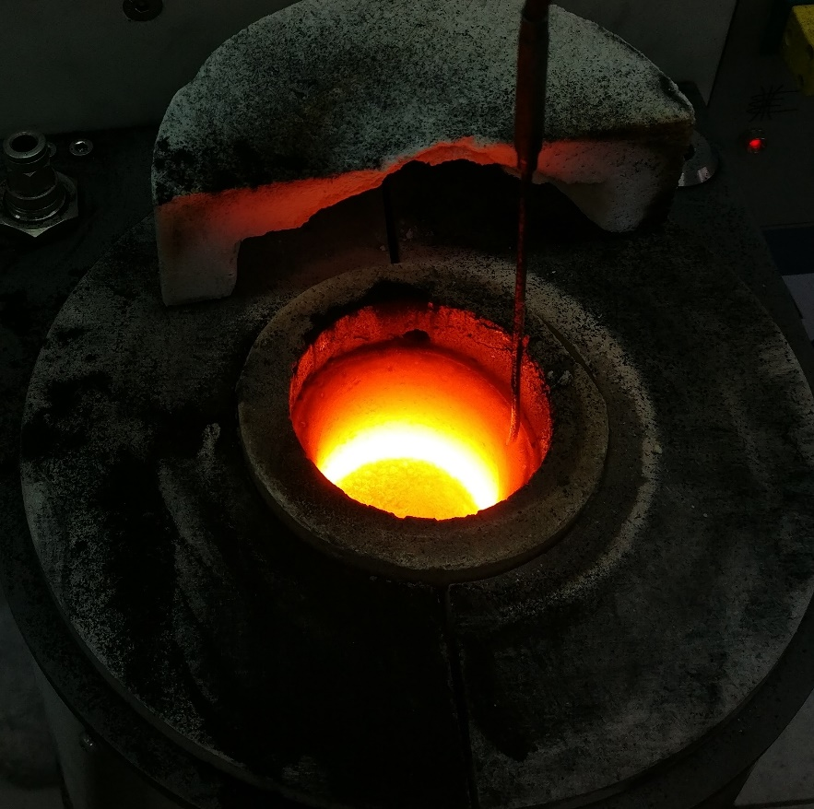
Wytopienie szkła –melt quenching

Slide 19
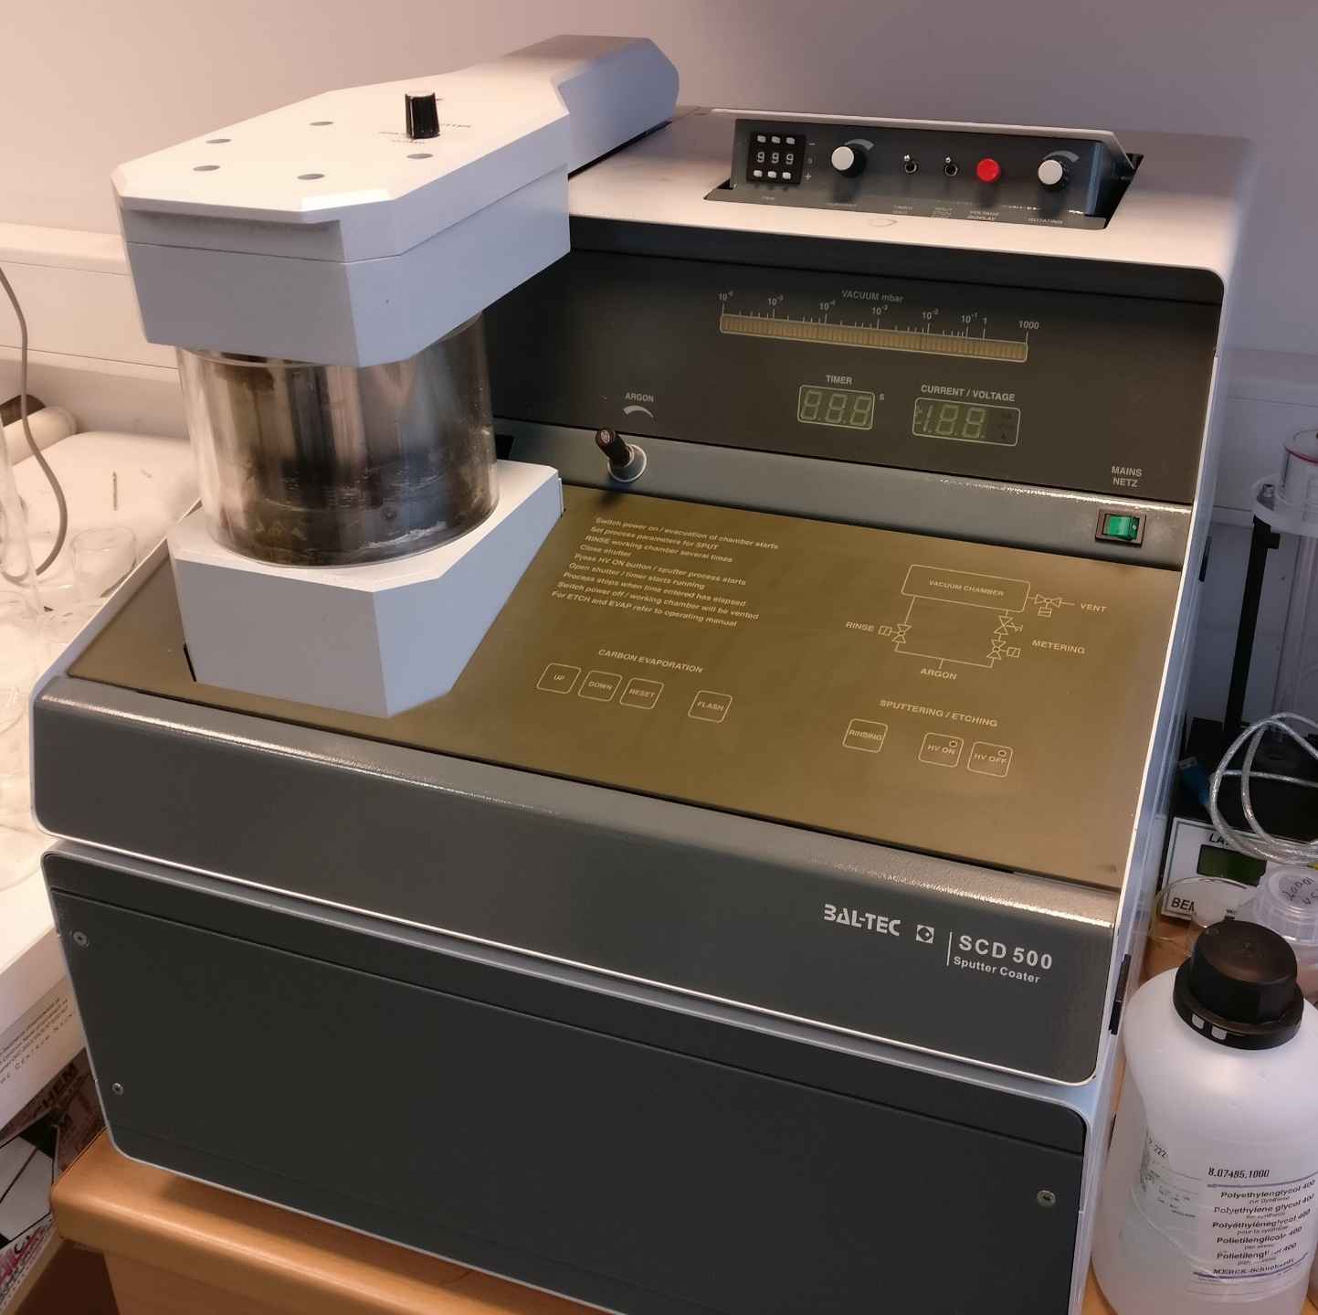
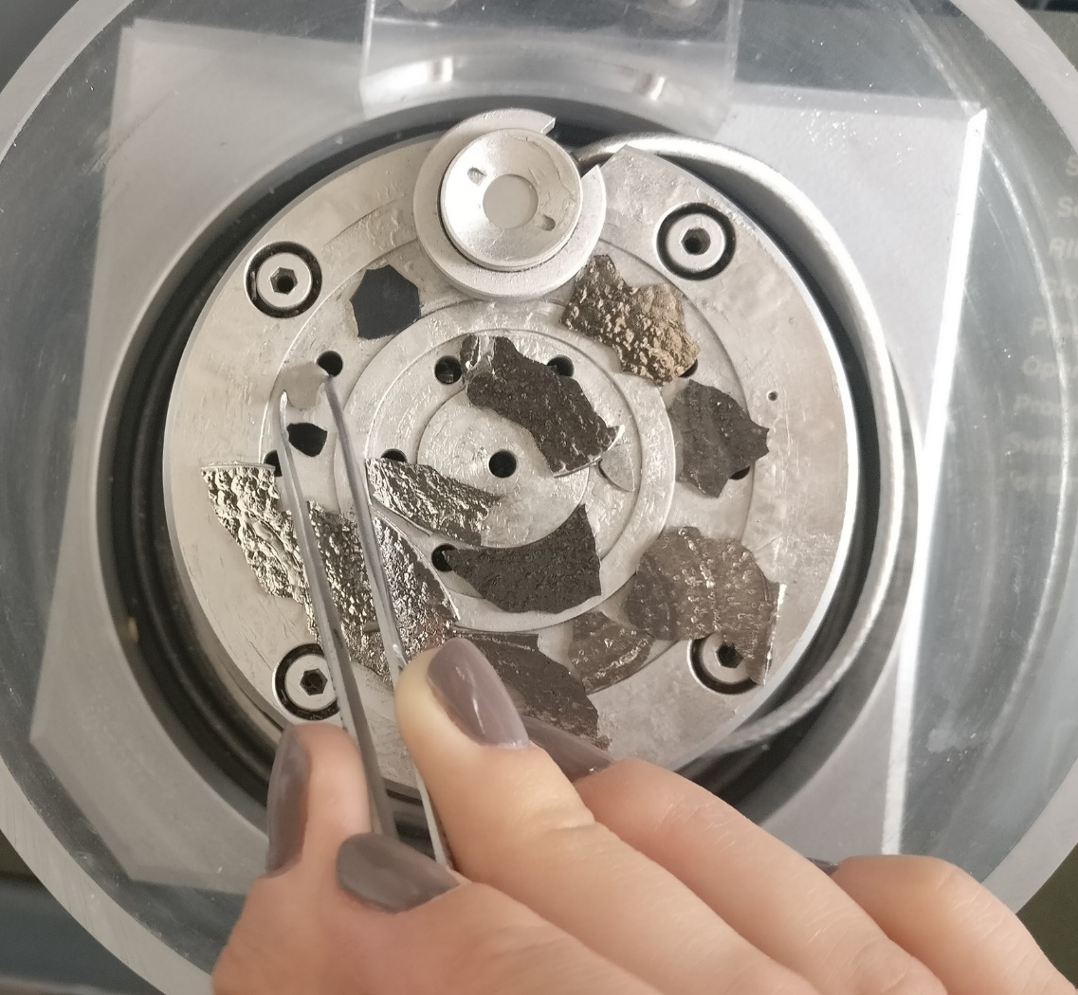
Obróbka materiałów

Slide 20
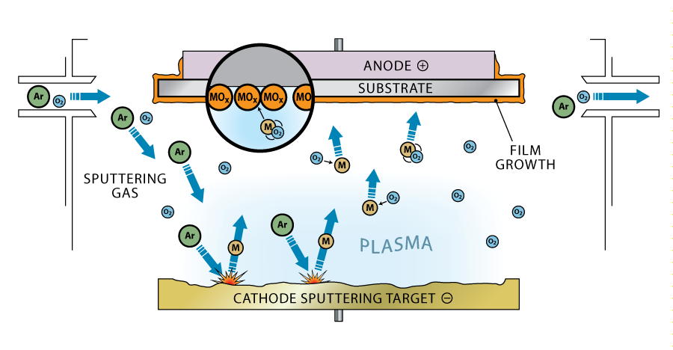
Sputtering

Slide 21
Metody badawcze

Slide 22
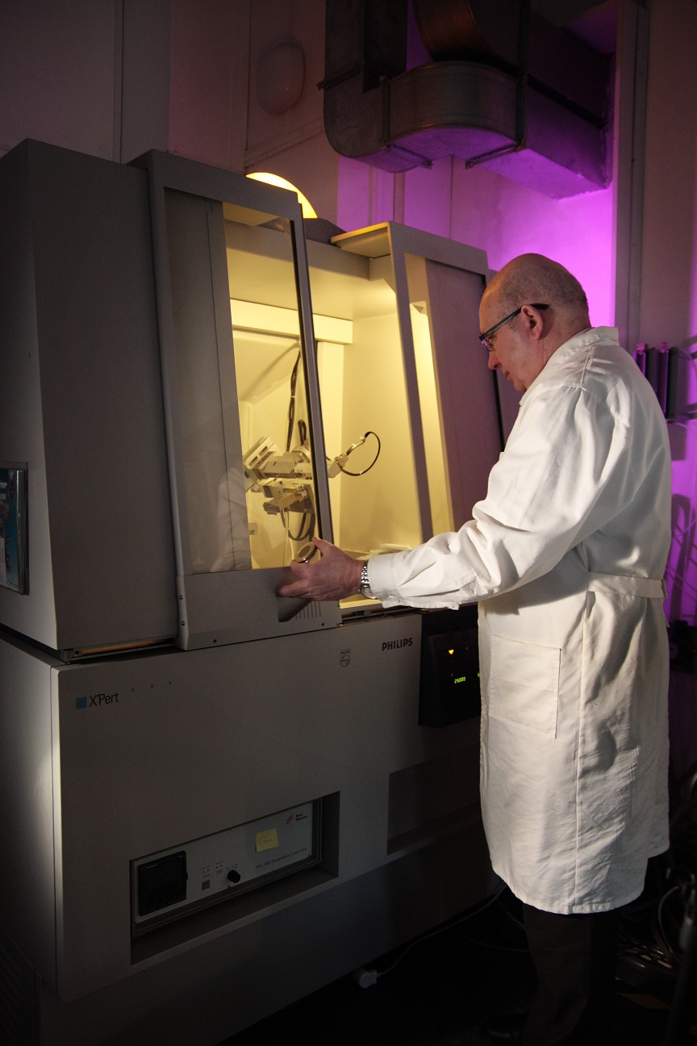
Dyfraktometria Rentgenowska XRD

Slide 23
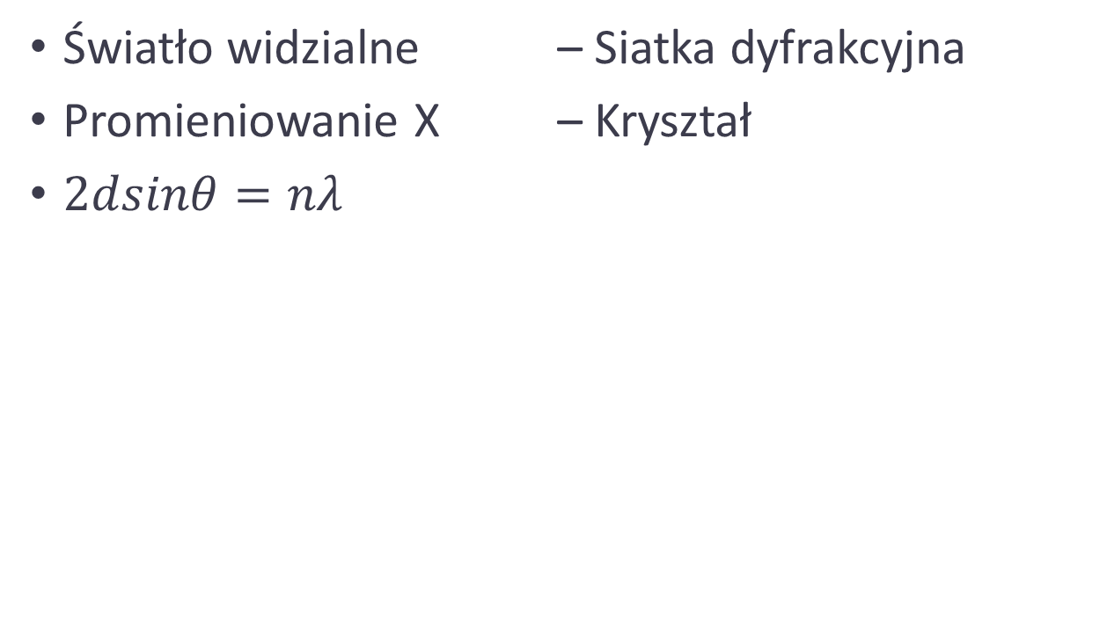
Dyfraktometria Rentgenowska XRD
Światło widzialne – Siatka dyfrakcyjna
Promieniowanie X – Kryształ
$2dsinθ=nλ$

Slide 24
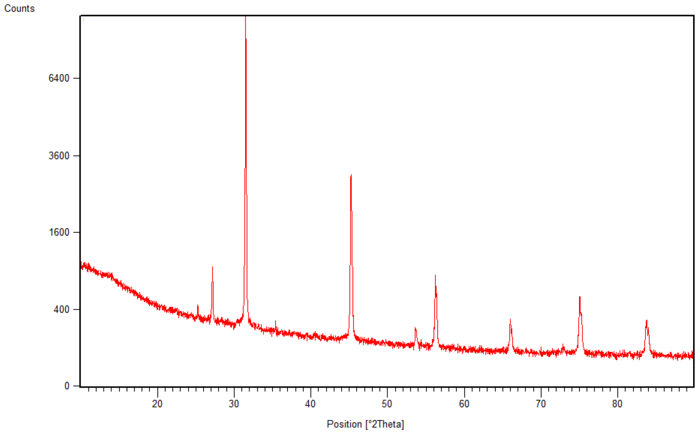
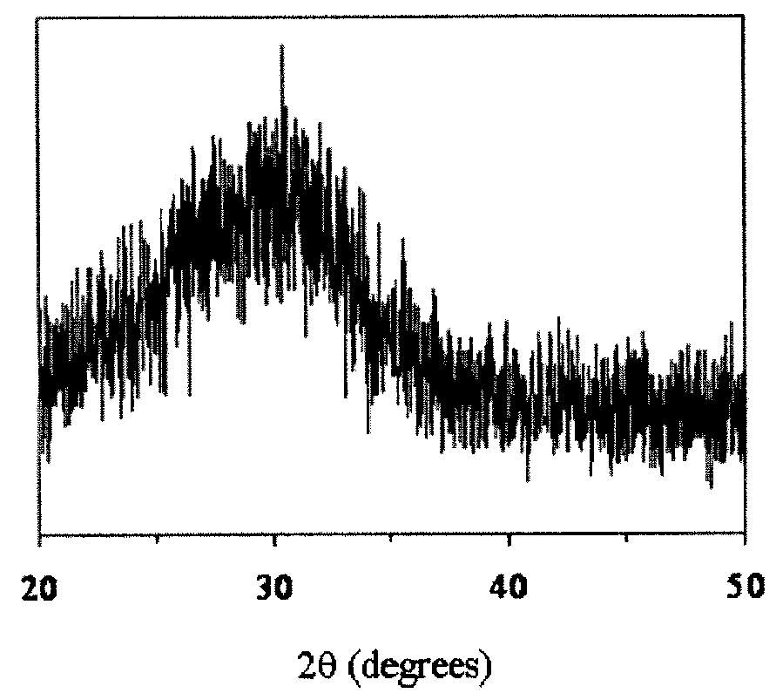

Slide 25
Dyfraktometria Rentgenowska XRD
Informacje jakie zdobywamy:
Informacje o strukturze (szklista/krystaliczna)
Rodzaj struktury krystalograficznej
Informacja jak struktura zmienia się wraz z temperaturą

Slide 26
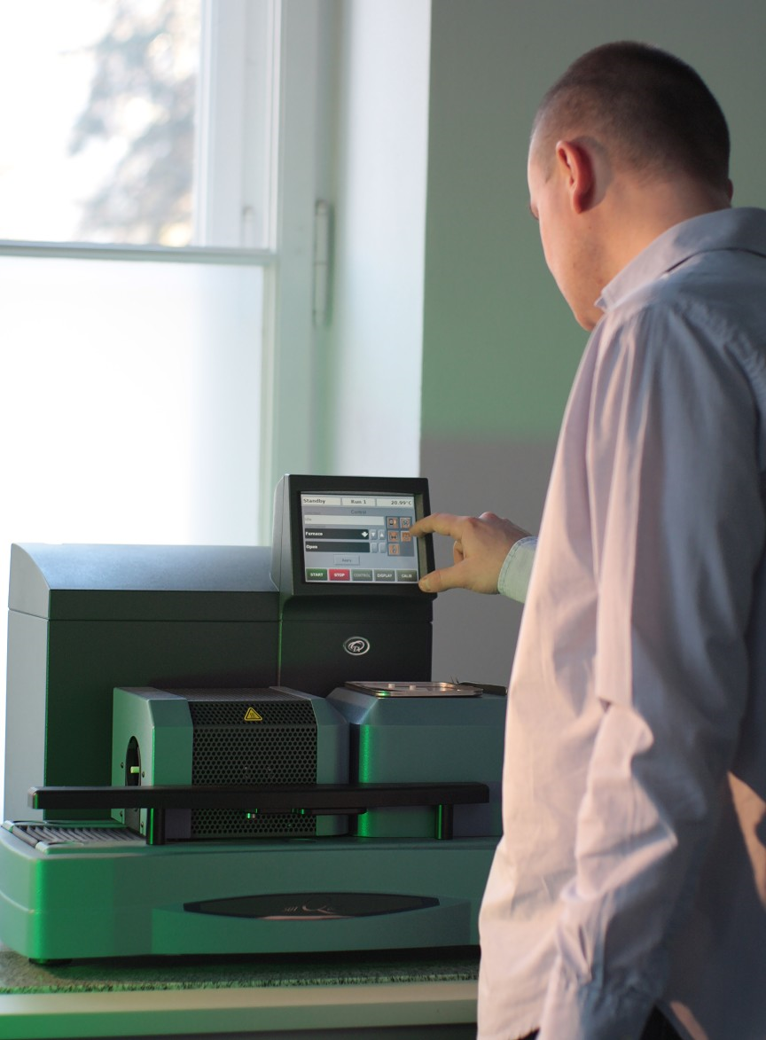
Analiza termiczna różnicowa DTA

Slide 27
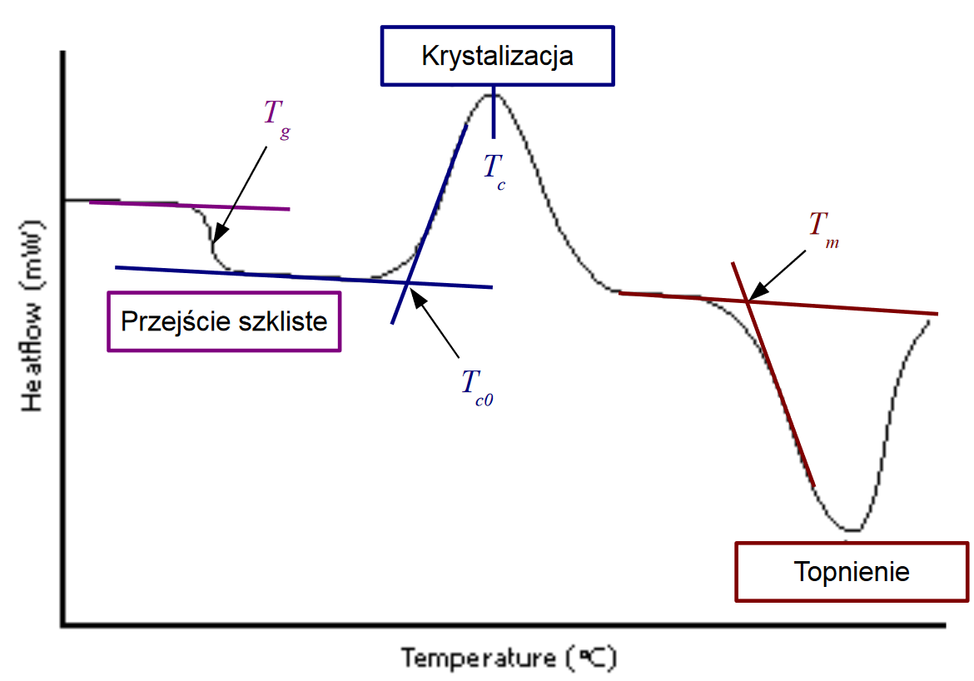

Slide 28
Analiza termiczna różnicowa DTA
Informacje jakie otrzymujemy:
Temperatura przejścia szklistego
Temperatura krystalizacji
Temperatura topnienia

Slide 29
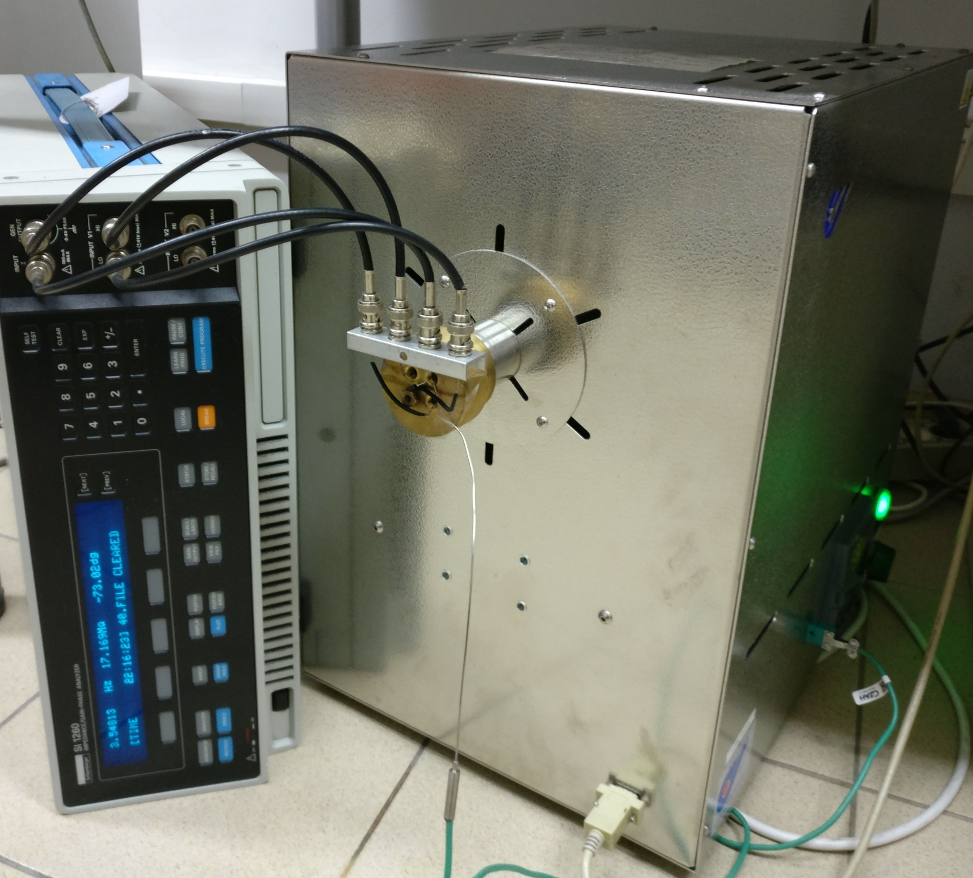
Spektroskopia impedancyjna IS

Slide 30
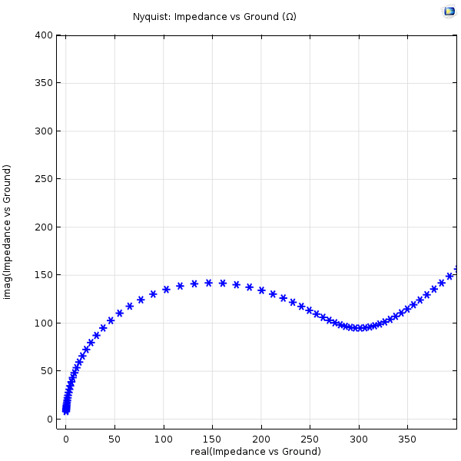

Slide 31
Spektroskopia impedancyjna IS
Informacja jaką otrzymujemy:
Informacja o tym w jaki sposób próbka przewodzi
Parametry elektryczne układów z jonowym przewodnictwem

Slide 32
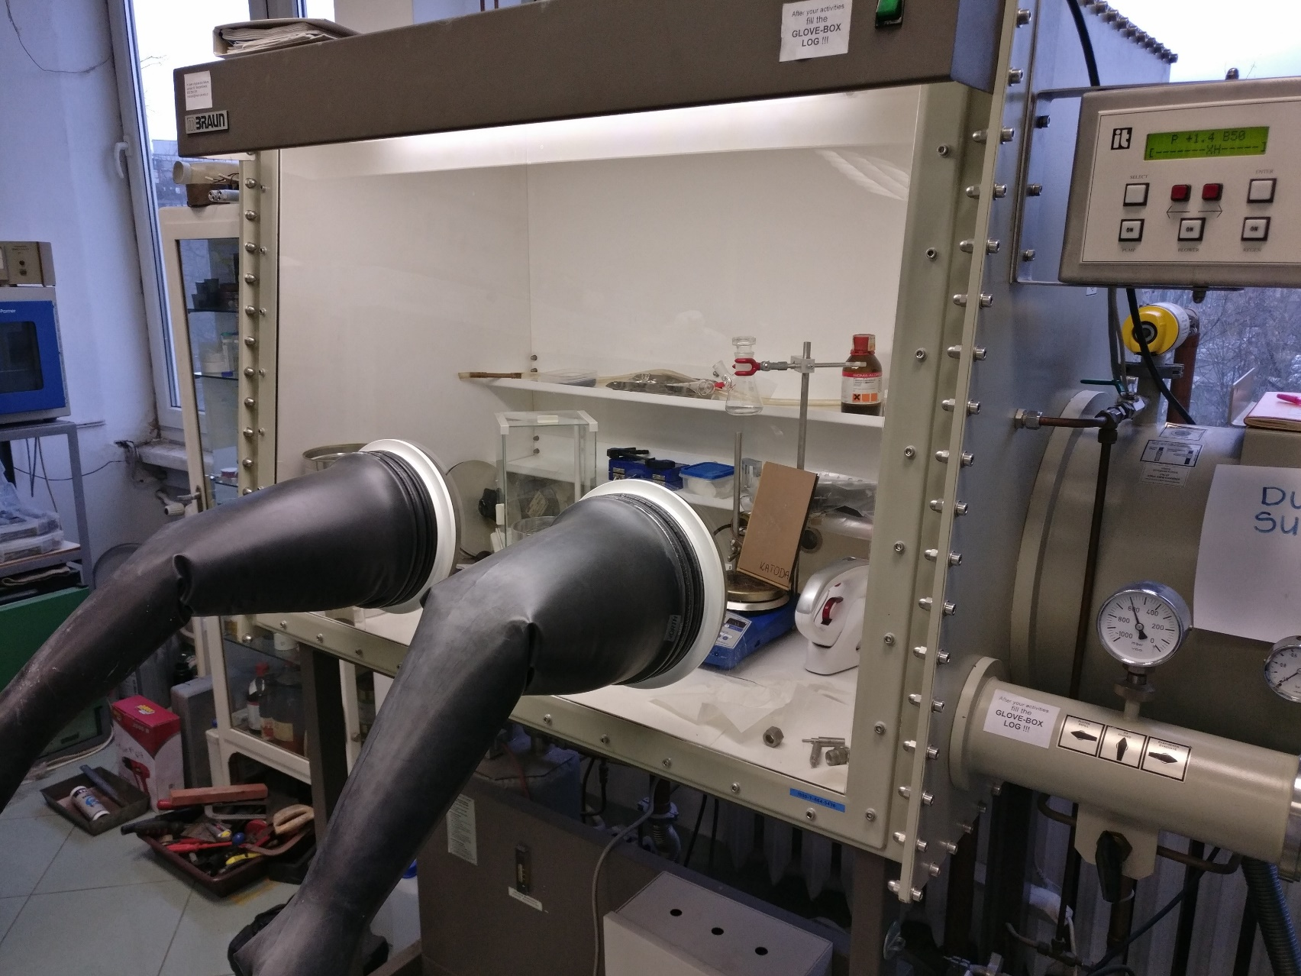

Tworzenie baterii

Slide 33
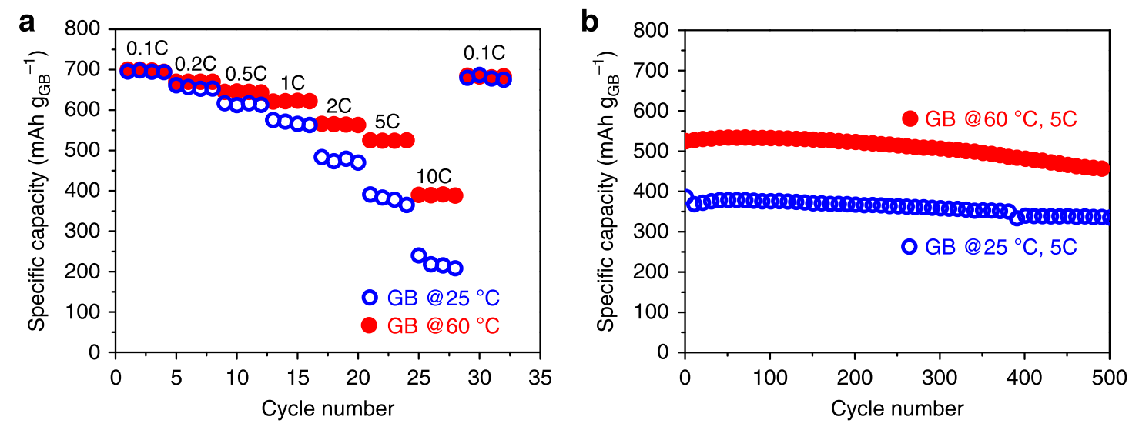
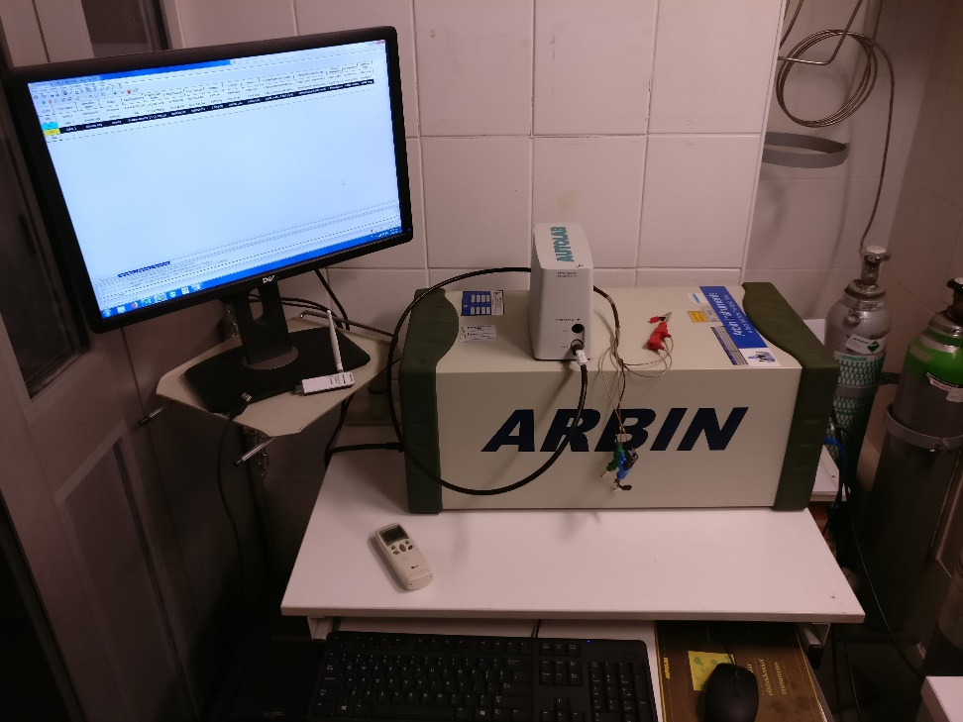
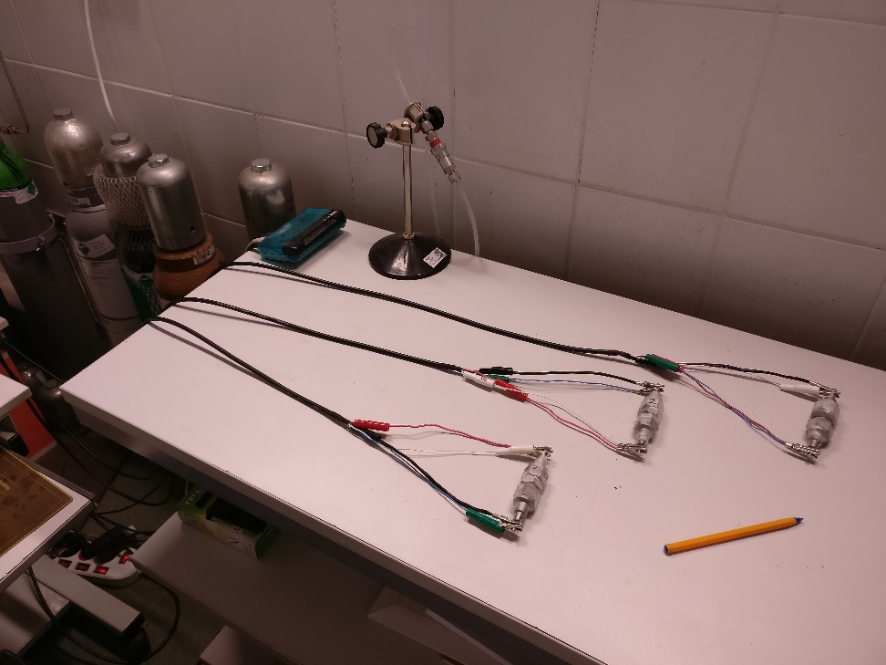
Cyklowanie baterii

Slide 34
Cyklowanie baterii
Informacja jaką otrzymujemy:
Pojemność grawimetryczna próbki
Jak długo będzie nam trzymać bateria?
Pojemność w zależności od natężenia prądu ładującego
Czy można zastosować tzw. fast charging?
Zmiana pojemności baterii wraz z jej użytkowaniem
Jak bardzo spadnie pojemność baterii gdy będziemy ją długo eksploatować?

Slide 35
Mój materiał LiFe_{0,85}V_{0,1}PO₄

Slide 36
Pomysł na materiał – związek niestechiometryczny
LiFe_{0,75}V_{0,1}PO₄ → LiFe_{0,85}V_{0,1}PO₄
Presynteza IG65A
Brak presyntezy IG65N

Slide 37
Synteza
Li₂CO₃ 3,6951g
FeC₂O₄ · 2H₂O 15,2918g
NH₄H₂PO₄ 11,5030g
V₂O₅ 0,9104g

Slide 38
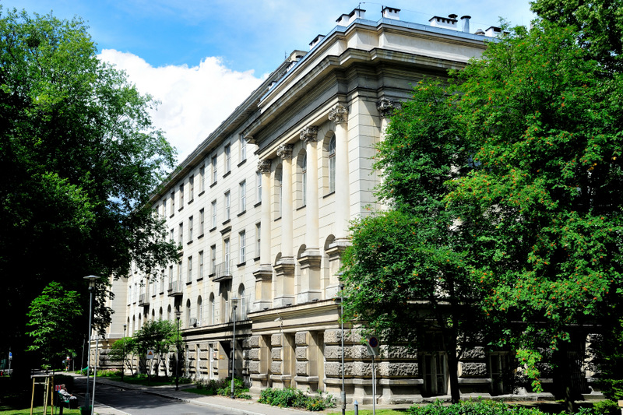
Presynteza połowy

Slide 39
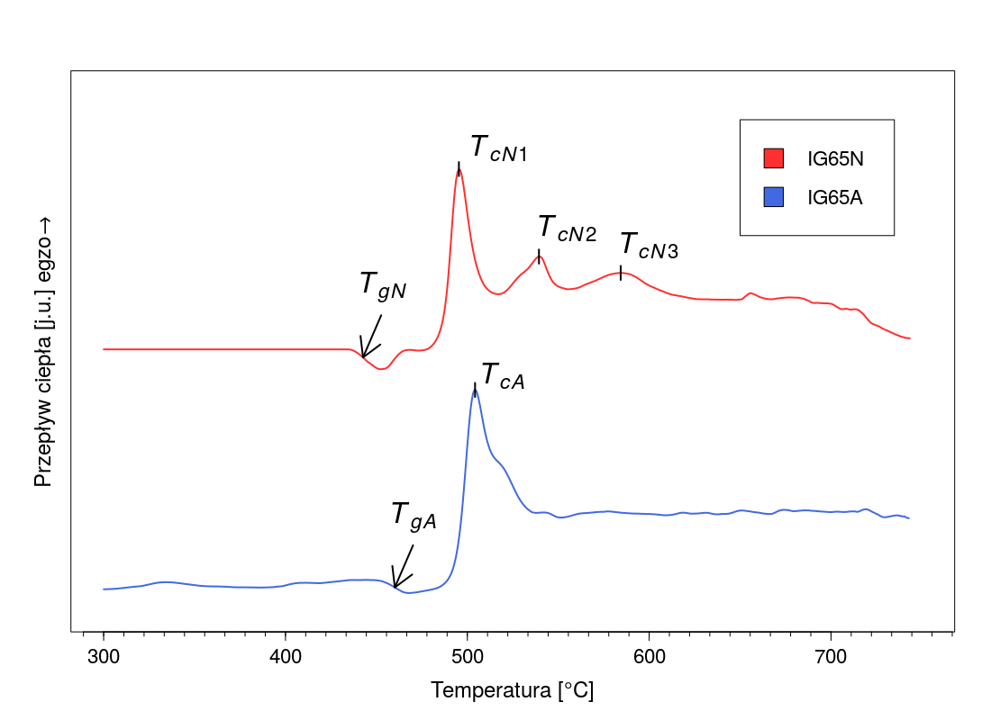
Wyniki DTA

Slide 40
Wyniki DTA
T_{gN} = 442 °C
T_{cN1} = 495 °C
T_{cN2} = 539 °C
T_{cN3} = 584 °C
T_{gA} = 460 °C
T_{cA} = 504 °C

Slide 41
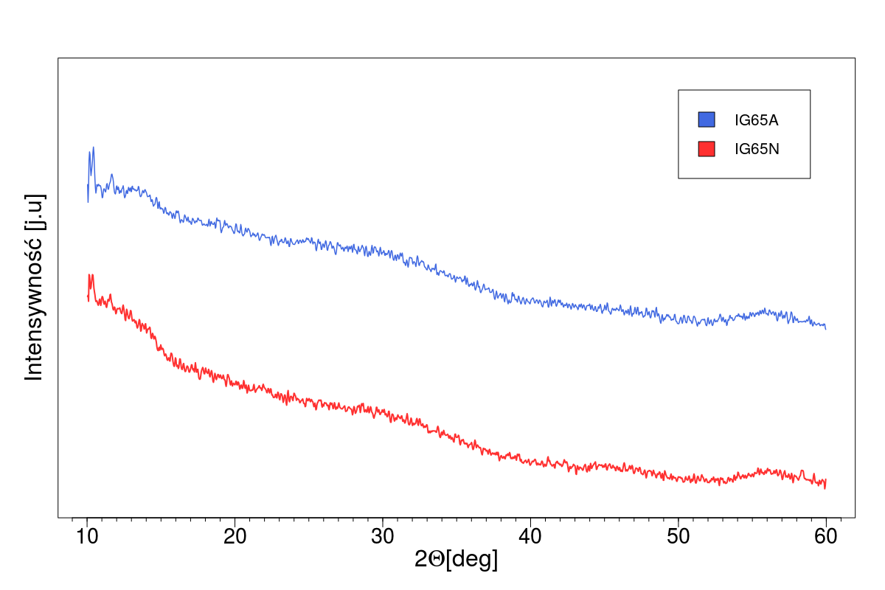
Wyniki XRD – po syntezie

Slide 42
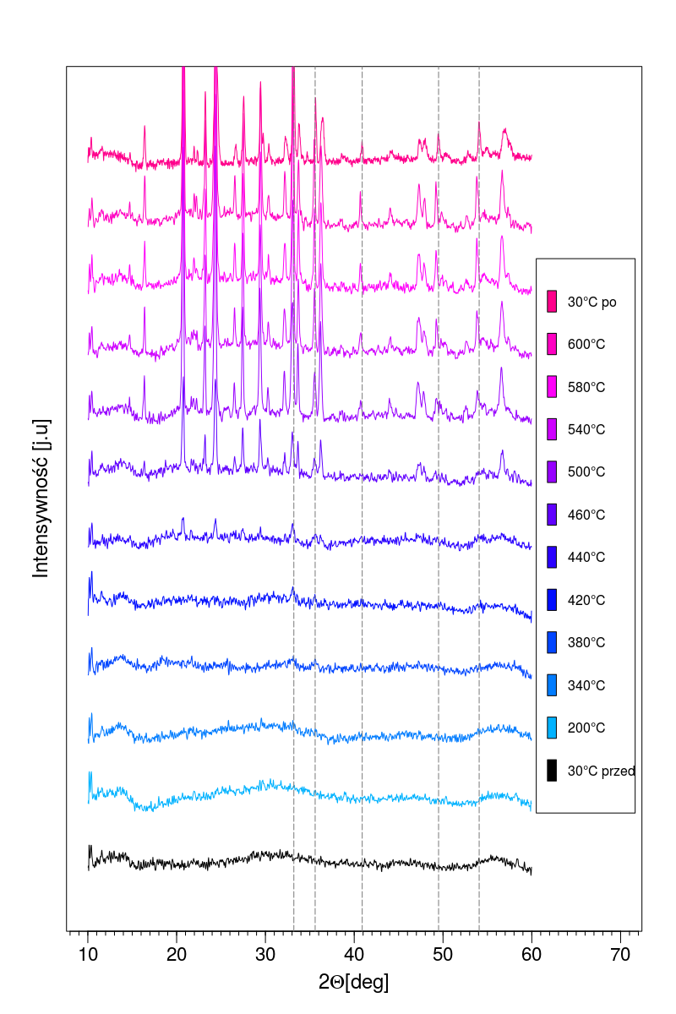
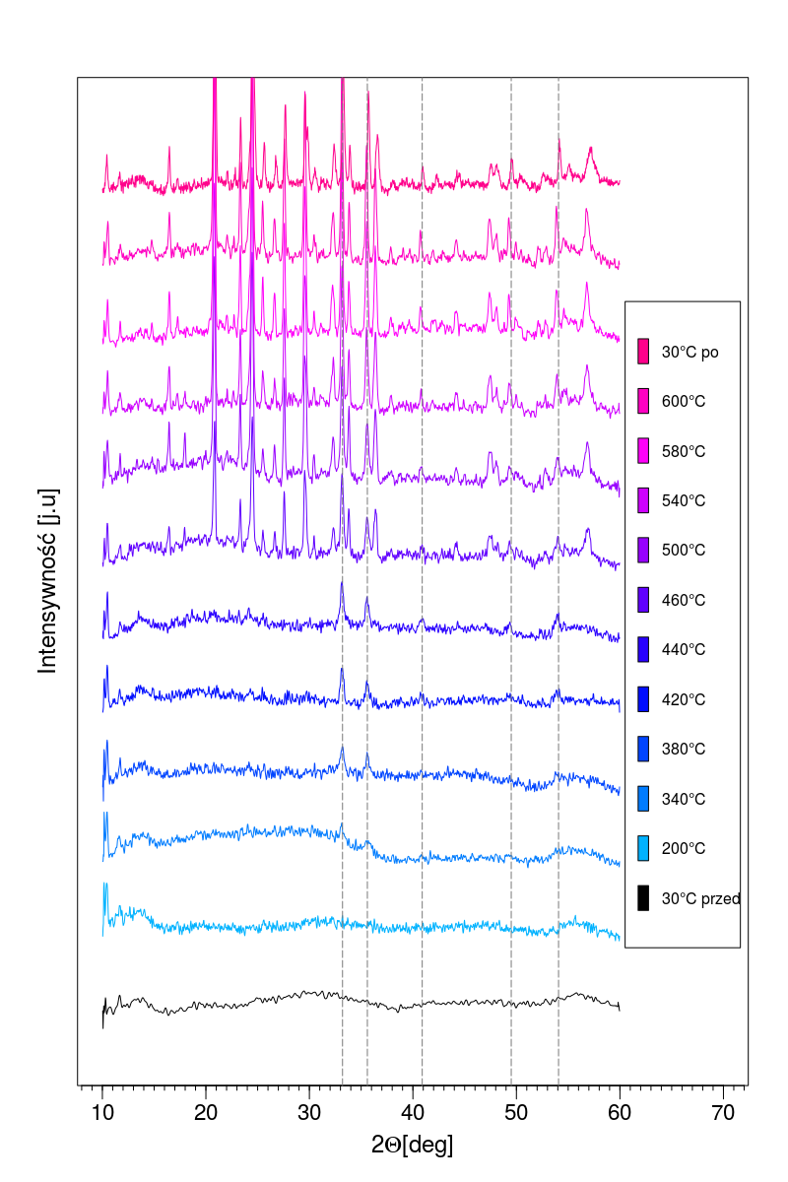
IG65A
IG65N

Slide 43
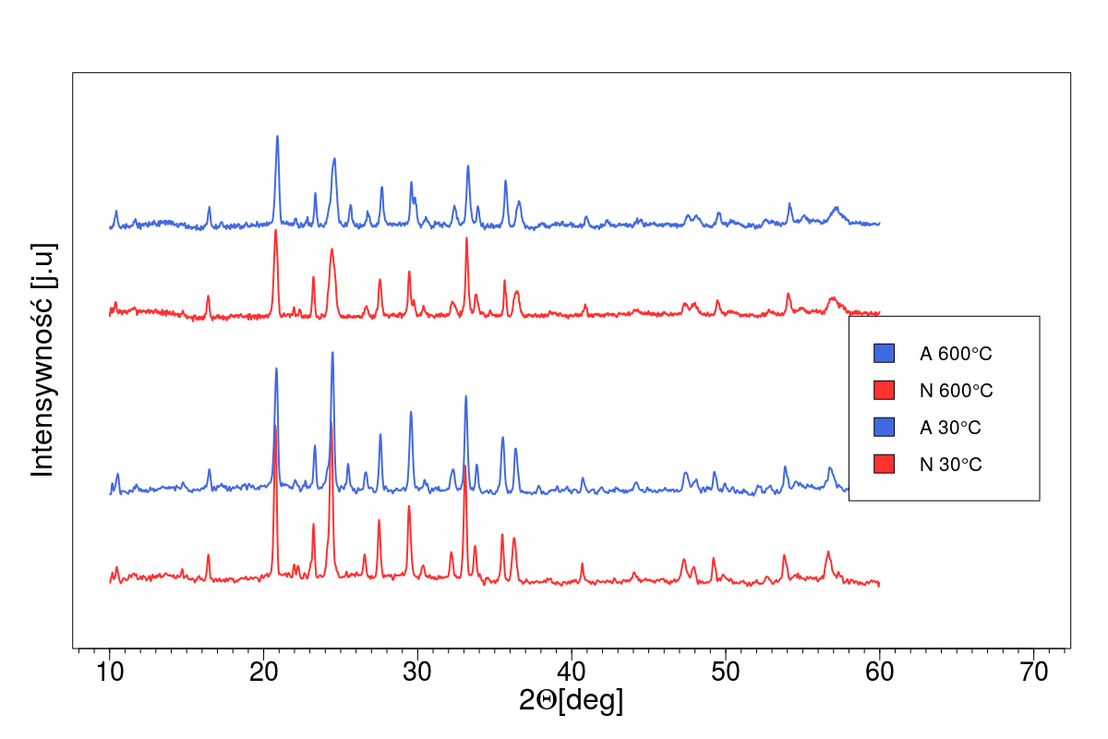

Slide 44
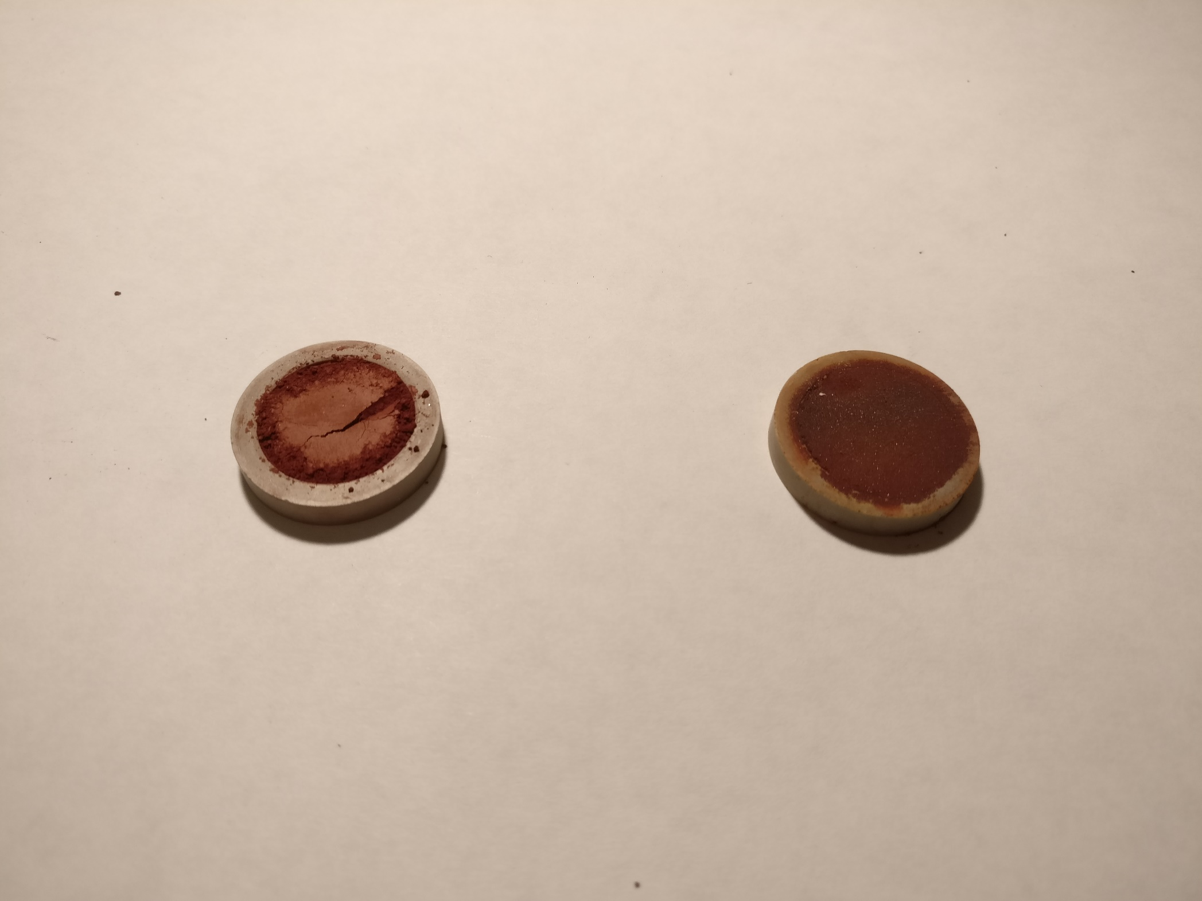
Wyniki XRD – temperaturowe

Slide 45
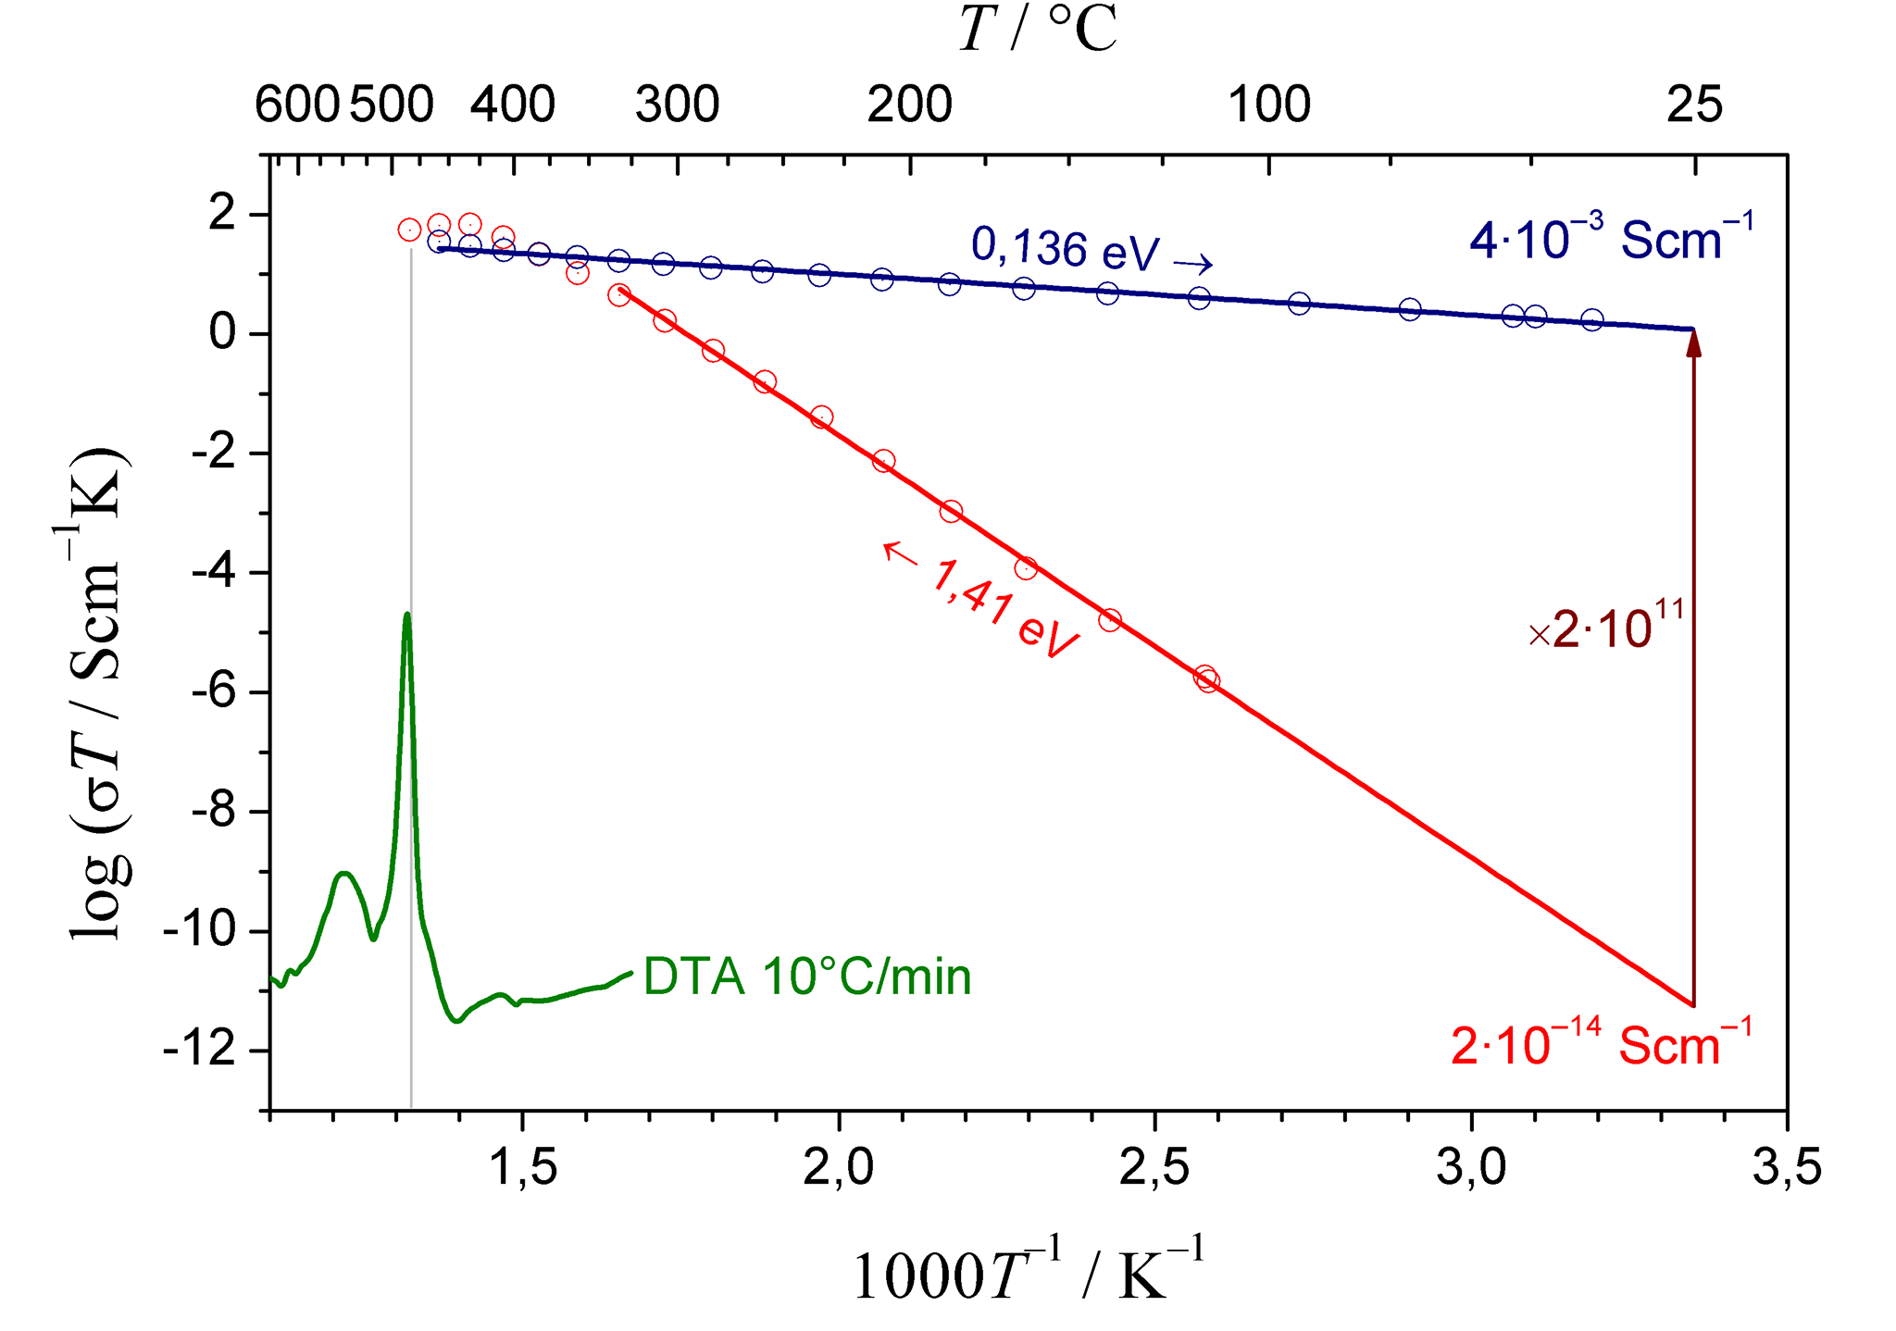
Wyniki IS

Slide 46
Podsumowanie
Obie zsyntezowane próbki otrzymano w fazie szklistej
Mimo takiego samego składu inaczej przebiega proces krystalizacji próbek z presyntezą i bez presyntezy
Zaobserwowano spektakularny wzrost przewodności po nanokrystalizacji w próbce IG65A

Slide 47
Jakie pomiary pozostały do wykonania?
Pomiary XRD w azocie
Pomiary impedancyjne próbki IG65N
Pomiary DTA z szybkością grzania 1°C/min

Slide 48
Źródła
Zdjęcia z mikroskopów, wykres IS, zdjęcia struktur – Pietrzak T., Nowe nanomateriały oparte na szkłach wanadanowo-fosforanowych i żelazowo-fosforanowych (2012)
Wykres cyklowania baterii – Son I. H., Park J. H.,Park S., Graphene balls for lithium rechargeable batteries with fast charging and high volumetric energy densities (2017)
Samsung S8 https://pisces.bbystatic.com/image2/BestBuy_US/images/products/5770/5770905cv20d.jpg
Macbook Pro https://cdn2.macworld.co.uk/cmsdata/reviews/3659985/mbp_2017_31_screen.jpg
Tesla model S p100d https://ocdn.eu/pulscms-transforms/1/u_WktkqTURBXy9kYzQyNzMzMmZjODcwZGEwZWExMTA2NjU2ZGRjYWM3YS5qcGVnkpUDPwDNBDXNAl6TBc0DIM0Bwg
Solar Powerstation https://cdn.theatlantic.com/assets/media/img/photo/2014/03/the-ivanpah-solar-electric-generating-system/i03_70800769/main_900.jpg?1420504709
Wind Powerstation http://www.pennenergy.com/content/dam/etc/medialib/new-lib/powergenportal/online-articles/2011/05/Vestas%20Alta%20wind%20project
Tesla Powerpack https://edge.alluremedia.com.au/m/g/2017/07/tesla_powerpack_2.jpg

Slide 49
Źródła
NCR Battery https://www.liontecshop.com/shop/images/nmc-0370029-18650p.jpg
Wydział Chemiczny https://www.pw.edu.pl/var/pw/storage/images/uczelnia/multimedia/zdjecia/kampus-politechniki-warszawskiej/wydzial-chemii-2/76736-1-pol-PL/Wydzial-Chemii-2.jpg
Wykres Surface to Volume https://www.researchgate.net/publication/313798203_Chapter_4_Size-dependent_structure_parameter_for_silicon_nanowires_and_nanoparticles_41_Introduction
Sir Nevill Francis Mott https://upload.wikimedia.org/wikipedia/en/c/ca/Sir_Nevill_Francis_Mott.jpg
Nyquist plot https://cdn.comsol.com/wordpress/2017/02/Nyquist-plot-from-electrochemical-impedance-spectroscopy-experiment.png
Kobalt http://1.bp.blogspot.com/-aqWRvlooGAI/TiBj6193i9I/AAAAAAAAAbA/e5WAwvyK_XQ/s1600/Glaze_ceramic_pigment_Cobalt_Blue.jpg
XRD Szklo http://patentimages.storage.googleapis.com/US20140193499A1/US20140193499A1-20140710-D00004.png

Slide 50
Dziękuję za uwagę i zapraszam do zadawania pytań

